Slide 1
can-to-go-system
Gerät zum schnellen überprüfen der Funktionsfähigkeit eines CAN-Networks

Slide 2
Funktionen
Portable
Plug and Play System
Anzeigen der CAN Nachrichten auf einem Display
Optionaler Abschlusswiderstand
Micro USB Anschluss zum Debuggen

Slide 3
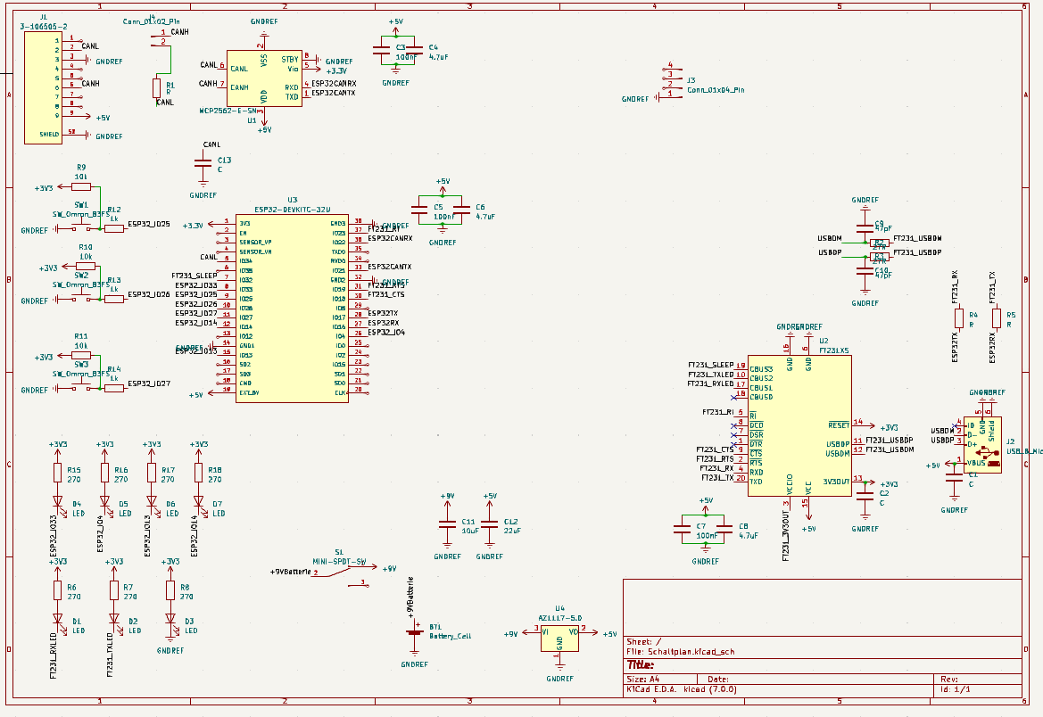
Verbaute Komponenten
Display
CAN-Anschluss mit Transceiver
ESP-32
Status LED‘s
UART to USB Connector
Batterie

Slide 4
Software - Konzept
FSM
Tasks
Configuration
UART
FSM
Display
Operation
CAN

